Slide 1

Введение в web-разработку

Slide 2
Введние в web-разработку: Про что курс
- Общая архитектура веб-приложений
- Как сверстать страницы сайта с применением HTML5 и CSS3.
- Как программировать логику работы сайта на PHP.
- Основы работы с базами данных.
- Основы Javascript.
- Web серверы: конфигурация, особенности
- Парадигма MVC. ООП. Обзор популярных фреймворков.
- Хранение и выборка больших объемов данных. Оптимизация запросов.
- Модульный подход к разработке веб-приложений

Slide 3
Введние в web-разработку: Архитектура веб-приложений
Веб-приложение как и любое приложение реализует отображение, бизнес-логику и хранение данных
Веб-приложение, которое работает для множества клиентов и доступно через Интернет или другую сеть.
Веб-приложение — программа, которая построена по архитектуре «клиент-сервер».

Slide 4
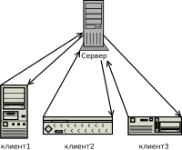
Введние в web-разработку: Двухуровневая архитектура
Клиент:
Отображение
Сервер:
Данные
Бизнес-логика?
Клиент:
Отображение
Бизнес-логика
Сервер:
Данные
Клиент:
Отображение
Сервер:
Данные
Бизнес-логика

Slide 5
Введние в web-разработку: «Тонкий» клиент
Клиент:
Отображение
Сервер:
Данные
Бизнес-логика
С чем могут быть проблемы:
- Высокие требования к производительности сервера
- Масштабируемость

Slide 6
Введние в web-разработку: «Толстый» клиент
Клиент:
Отображение
Бизнес-логика
Сервер:
Данные
С чем могут быть проблемы:
- Высокие требования к производительности клиента
- Работа в разных окружениях (Android, iOS, Windows, Linux)
- Дистрибьюция

Slide 7
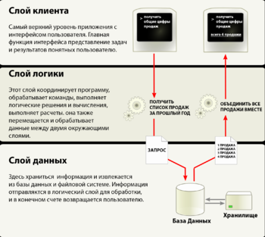
Введние в web-разработку: Трехуровневая архитектура
Тонкий клиент (браузер)
Толстый клиент (android, ios)
Сервер-приложений
(frontend)
СУБД
(backend)

Slide 8
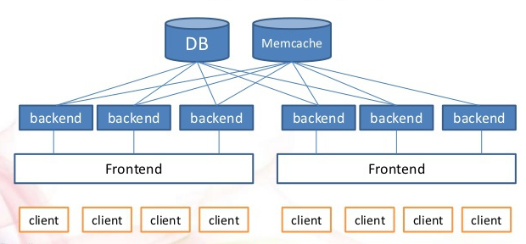
Введние в web-разработку: Трехуровневая архитектура
Сервер
(backend)
Сервер-приложений
(frontend)
Клиент

Slide 9
Введние в web-разработку: Формат запроса REST
Representational State Transfer (REST)
Формат запроса к серверу
- URI (Uniform Resource Identifier)
URI = [ схема ":" ] иерархическая-часть [ "?" запрос ] [ "#" фрагмент ]
https://ru.wikipedia.org/wiki/Кириллица
- HTTP
GET /path/resource?param1=value1&param2=value2 HTTP/1.1 -
получение ресурса
HEAD - аналог GET, например для редиректа
POST /create/book?title=...&author=... - создание — ресурса
UPDATE /book/117?title=... - редактирование ресурса
DELETE /book/117 - удаление ресурса

Slide 10
Введние в web-разработку: Коды состояний
Первая часть строки ответа сервера
Целое число из трех цифр
Классы кодов состояния
- 1xx Informational («Информационный»)
- 2xx Success («Успех»)
- 3xx Redirection («Перенаправление»)
- 4xx Client Error («Ошибка клиента»)
- 5xx Server Error («Ошибка сервера»)

Slide 11
Введние в web-разработку: Коды состояний
Первая часть строки ответа сервера
Целое число из трех цифр
Классы кодов состояния
- 1xx Informational («Информационный»)
- 2xx Success («Успех»)
- 3xx Redirection («Перенаправление»)
- 4xx Client Error («Ошибка клиента»)
- 5xx Server Error («Ошибка сервера»)

Slide 12
Введние в web-разработку: Популярные форматы ответа
HTML (XHTML) - HyperText Markup Language
<!DOCTYPE html>
<html>
<head>
<meta http-equiv="Content-Type" content="text/html; charset=utf-8" />
</head>
<body>
<p>
<b>
Этот текст будет полужирным,
<i>а этот - ещё и курсивным</i>
</b>
</p>
</body>
</html>

Slide 13
Введние в web-разработку: Популярные форматы ответа
JSON - JavaScript Object Notation
{
"firstName": "Иван",
"lastName": "Иванов",
"address": {
"streetAddress": "Московское ш., 101, кв.101",
"city": "Ленинград",
"postalCode": 101101
},
"phoneNumbers": [
"812 123-1234",
"916 123-4567"
]
}

Slide 14
Введние в web-разработку: Популярные форматы ответа
XML - eXtensible Markup Language
<?xml version="1.0" encoding="utf-8"?>
<!DOCTYPE recipe>
<recipe name="хлеб" preptime="5min" cooktime="180min">
<title>
Простой хлеб
</title>
<instructions>
<step>
Смешать все ингредиенты и тщательно замесить.
</step>
<step>
Замесить ещё раз, положить на противень и поставить в духовку.
</step>
</instructions>
</recipe>

Slide 15
Введние в web-разработку: Что еще нужно знать о REST?
- Кэширование: в браузере или на сервере
- Сервер не сохраняет информацию о состоянии клиента
- клиент инициализирует запросы.
- Можно использовать между любыми компонентами системы
- Удобно использовать при создании API

Slide 16
Введние в web-разработку: Этапы разработки веб-сайта
Веб-разработка — процесс создания веб-сайта или веб-приложения.
- идея веб-приложения,
- проектирование веб-приложения,
- веб-дизайн,
- вёрстка страниц,
- программирование для веб на стороне клиента и сервера,
- конфигурирование веб-сервера.

Slide 17
Введние в web-разработку: Используемые технологии
Веб-серверы:
Apache, Nginx, IIS, nodejs, lighttpd
Технологии создания скриптов (Backend):
ASP, ASP.NET, C/C++, Java, Perl, PHP, Python, Ruby, Nodejs
Технологии для отображения страницы в браузере (Frontend):
HTML, CSS, Javascript, Android, iOS

Slide 18
Введние в web-разработку: Поддержка Веб-сайта
Поддержка сайта — комплекс работ по развитию сайта
- Оптимизация и размещение материалов сайта;
- Хостинг
- Тестирование и внесение корректировок;
- Обслуживание работающего сайта или его программной основы.

Slide 19
Введние в web-разработку: Веб-серверы
- прием запроса от Web-браузера по протоколу HTTP с использованием TCP/IP
- поиск и отсылка файла гипертекста или документа в браузер по HTTP
- обслуживание запросов mailto, ftp, telnet и др.
- запуск прикладных программ на Web-сервере с передачей и возвратом
параметров обработки через интерфейс CGI
- контроль доступа на основе имен и паролей доступа
- ведение регистрационного журнала
- административное и оперативное управление сервером

Slide 20
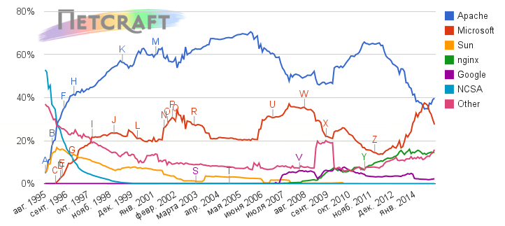
Введние в web-разработку: Статистика популярности веб-серверов

Slide 21
Введние в web-разработку: Используем для разработки
WAMP — Windows , Apache, MySql, PHP
- Openserver
- Denver
- поставить по отдельности
LAMP — Linux , Apache, MySql, PHP
- Ставим через менеджер пакетов
- Собираем нужные версии
Apache: последняя или последняя, которая подходит для версии php
MySql: 5.5+
PHP: 5.3 / 5.6

Slide 22
Введние в web-разработку: Редакторы кода
Netbeans
- Кроссплатформенный
- Автодополнение, поиск недочетов и ошибок
- Встроенная поддержка JSON и XML
- Дерево проектов, переход по коду
- Поддерка комментариев в стиле phpdoc
- Расширяемый засчет плагинов
- Sql, ftp менеджер
- Клиенты для систем контроля версий
- Требователен к ресурсам

Slide 23
Введние в web-разработку: Редакторы кода
Atom
- Кроссплатформенный
- Редактор построем на базе Chromium
- Много плагинов для разных технологий, подстветка синтаксиса,
автодополнение
- Интеграция с системами контроля версий (git)
- Управление через коммандную строку
- Требовательный к ресурсам
- Нестабильный, разработка идет быстро

Slide 24
Введние в web-разработку: Редакторы кода
Bluefish
- Кроссплатформенный
- Настраиваемая подсветка синтаксиса
- Проверка орфографии для многих языков программирования
- Авто-завершение и автоматическое закрытие тегов для многих языков программирования
- Складывающиеся блоки кода
- Работа с удаленными файлами по ftp

Slide 25
Введние в web-разработку: Редакторы кода
Geany
- Кроссплатформенный
- Подсветка синтаксиса
- Авто-завершение и автоматическое закрытие тегов для многих языков программирования
- Простой менеджер проектов
- Поддержка плагинов
- Встроенный эмулятор терминала
- Поддержка большого количества кодировок
- Отладка кода с помощью модуля GeanyGDB

Slide 26
Введние в web-разработку: про что курс
CodeLobster
- только Windows
- HTML: подсветка кода
- РНР: полноценный дебаггер, подсветка кода, тултипы к функциям,
автозаполнение
- Подсветка синтаксиса: Smarty, Jquery, MySql, CodeIgniter, Symfony, Drupal,
Joomla, WordPress
- Менеджер SQL

Slide 27
Введние в web-разработку: про что курс
Notepad++
- Только Windows
- Подсветка синтаксиса
- Автодополнение и автоматическое закрытие скобок и тэгов
- Регулярные выражения для поиска и замены
- Сравнение файлов
- Менеджер проектов
- Резервное копирование сохраняемых файлов
- Поддержка и конвертирование кодировок
- Большое количество плагинов

Slide 28
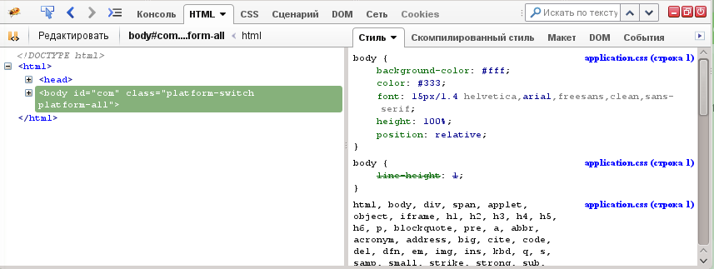
Введние в web-разработку: Инструменты бразуров
Firefox
Вызов инспектора по нажатию на F12
Полезные дополнения:
Firebug, Web Developer, FirePHP, Clear Cache

Slide 29
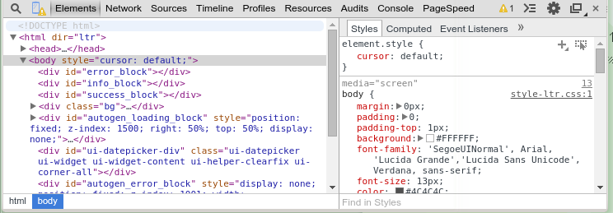
Введние в web-разработку: Инструменты бразуров
Chrome
Вызов инспектора по нажатию на F12
Полезные расширения:
PageSpeed, Meta SEO Instpector, Google Analytics Debugger

Slide 30
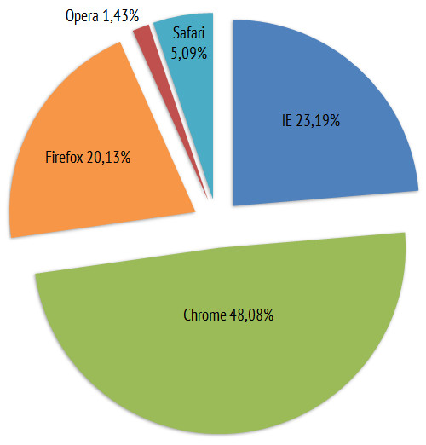
Введние в web-разработку: Популярность бразуров
Statcounter

Slide 31
Введние в web-разработку: Системы контроля версий
Система управления версиями — программное обеспечение для
облегчения работы с изменяющейся информацией.
Централизованная модель - единое хранилище документов (клиент-сервер).
- Subversion
- CVS
Распределённая модель — локальные хранилища докуметов, которые синхронизируются между собой.
- HG Mercurial
- GIT

Slide 32
Введние в web-разработку: Работа с системами контроля версий
Начало работы
1. Создать репозиторий на сервере (init)
2. Получить рабочую копию репозитория (checkout, clone)
Разработка
1. Сохранить сделанные изменения
2. Обновлится до последней версии документа из хранилища (update)
3. Объединить изменения (merge).
4. Разрешить конфликты (resolve).
5. Зафиксировать изменения
Другие операции
1. Откатить изменения к предыдущим версиям (update to revision)
2. Сопровождать нескольких направлений развития программного обеспечения (branch)
3. Отменить изменения в рабочей копии (revert)

Slide 33
Введние в web-разработку: Работа с системами контроля версий
SVN
https://www.assembla.com/subversion/
Репозиторий для обучения
https://subversion.assembla.com/svn/learning2015/
Средства работы:
- TortoiseSVN (Windows, http://tortoisesvn.net/)
- KDESVN (Linux)
`

Slide 34
Введние в web-разработку: Работа с системами контроля версий
HG Mercurial
http://code.google.com/hosting/
Репозиторий для обучения
http://code.google.com/p/learning2015/
Средства работы:
- Console client
- TortoiseHG (Crossplatform, http://tortoisehg.bitbucket.org/)
- EasyMercurial (Linux, http://easyhg.org/)

Slide 35
Введние в web-разработку: Работа с системами контроля версий
Git
github.com/signup/free
Репозиторий для обучения
https://github.com/vinsevl/learning2015
Средства работы:
- Console client (http://git-scm.com/downloads)
- TortoiseGit (Windows, http://code.google.com/p/tortoisegit/)
- Giggle (Linux, https://wiki.gnome.org/Apps/giggle/)

Slide 36
Введние в web-разработку: Подключение по FTP/SFTP/SSH
Crossplatform
Filezilla (FTP, SFTP)
PUTTY
WINDOWS
SmartFTP
WinSCP
LINUX
ssh

Slide 37
Введние в web-разработку: Ссылки
WAMP
http://www.denwer.ru/
http://open-server.ru/
Apache
http://apache-mirror.rbc.ru/pub/apache/httpd/
Php
http://www.php.net/downloads.php
MySql
http://dev.mysql.com/downloads/mysql/,
http://dev.mysql.com/downloads/windows/
Контроль версий
http://mercurial.ru/
http://tortoisehg.bitbucket.org/
http://help.github.com
http://habrahabr.ru/post/125799/

